Slide 1
강화학습을 이용한 밸런싱로봇 제어
Balancing Robot Control using Reinforcement Learning
소 속
지능기전공학부
팀 명
독수리
Notes:
안녕하세요. 지능기전공학부 소속 독수리 팀 입니다. 저희가

Slide 2
프로젝트 요약
프로젝트 명 | 강화학습을 이용한 밸런싱 로봇 제어
프로젝트 분야 | 제어/강화학습/통신
팀 명 | 독수리
팀 구성원 | 권영서, 강산희, 김남훈, 엄단경, 박진현
연계 과목 | 자동제어 / 동역학 / 통신시스템 / 웹프로그래밍 / 앱프로그래밍 인공지능 / 창의SW기초설계 / 전기회로 / 동적시스템모델링
개발 기간 | 2020.03~2020.06
60^
60^ㅇㄹ

Slide 3

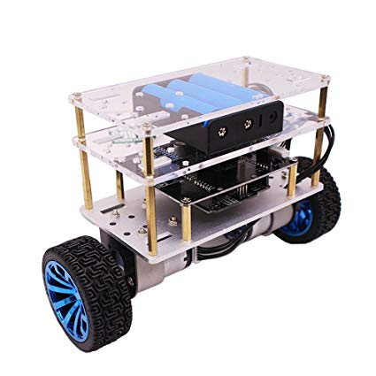

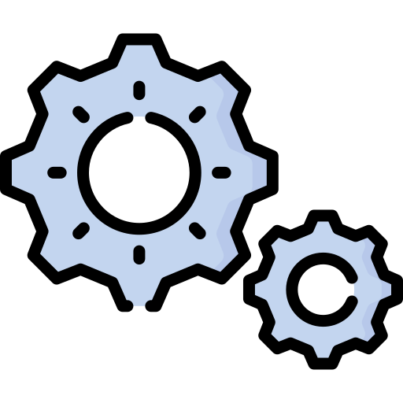


프로젝트 요약
로봇 제어
강화학습
제어 게인 도출
밸런싱 로봇 실험
모니터링
60^
60^
60^
60^
60^
로봇의 균형을 잡기 위한 모터 제어 시 PID 제어 방법을
기본으로 함
비선형 모델에 대한
제어 성능을 높이고자
심층 강화학습 모델을 적용
MATLAB으로 구현한 DDPG 알고리즘으로
최적의 PID 제어
계수를 도출
밸런싱 로봇의
하드웨어를 완성하고
제어 알고리즘의
성능을 검증
제어의 상황을
실시간으로 관찰하기 위해 앱/웹으로
모니터링 시스템 구현

Slide 4
시스템 구성도
JETSON
ARDUINO
Monitoring
Wifi
App SW
Camera
IMU
Bluetooth
Web SW
UART
Attitude
Fusion
Attitude
MATLAB
Control Gain
Controller
Reinforcement
Learning
Motor

Slide 5
시스템 알고리즘
SENSOR
ANGLE CALCULATION
CONTROLLER
CAMERA
PID control
ACTUATOR
Image
Image
Processing
Pitch
Calculate
Proportional
MOTOR
Fusion
error
Pitch
integral
PWM
IMU
IMU
gain
Integral
Pitch
Gyroscope
Differential
Reinforcement Learning
DDPG Agent

Slide 6
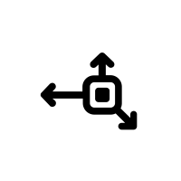




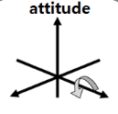
01
개발내용
1) 센서 융합
Accelerometer
Gyro
Camera
Gyro
Angle
Angle

Slide 7

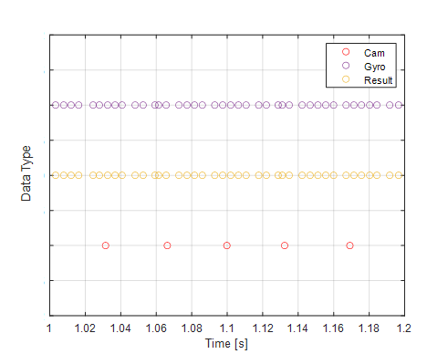
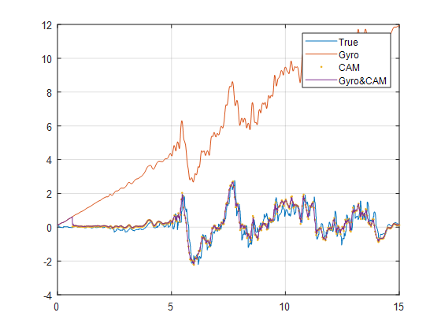
01
개발내용
1) 센서 융합
α= 0.8
FILTER
ALGORITHM
센서의 주파수
α= 1
센서 융합 결과

Slide 8
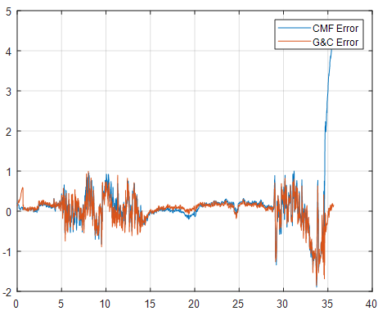
01
개발내용
1) 센서 융합
 | Average RMSE
Complementary Filter | 0.6605
Camera & Gyro Fusion | 0.3287
60^
●Reference Sensor: XNA100
오차 비교

Slide 9
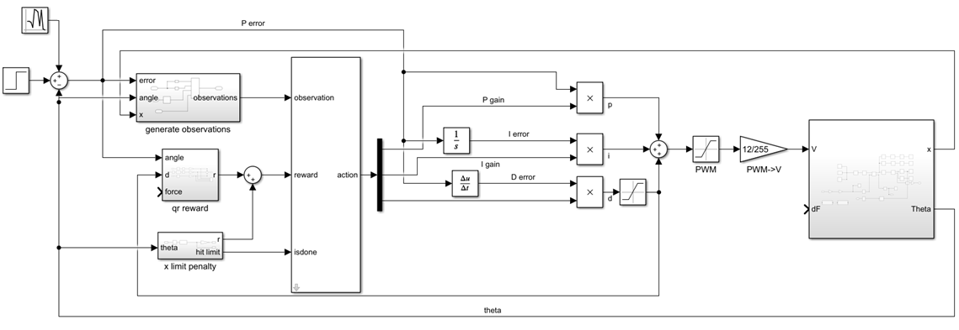
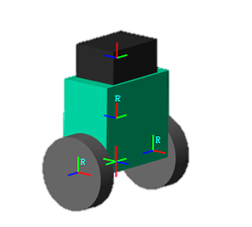
02
개발내용
2) 강화학습

Slide 10
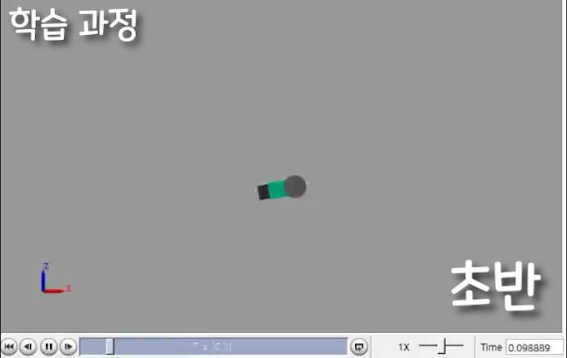
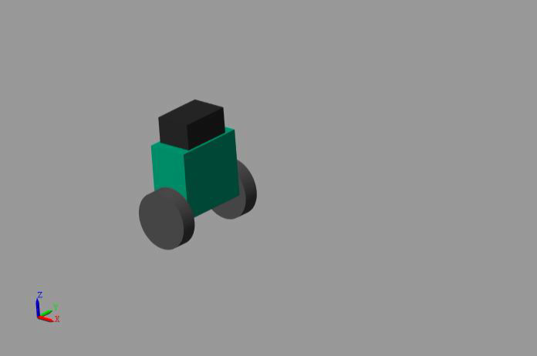
02
개발내용
2) 강화학습
DDPG
학습을 통해 얻은 제어 게인

Slide 11
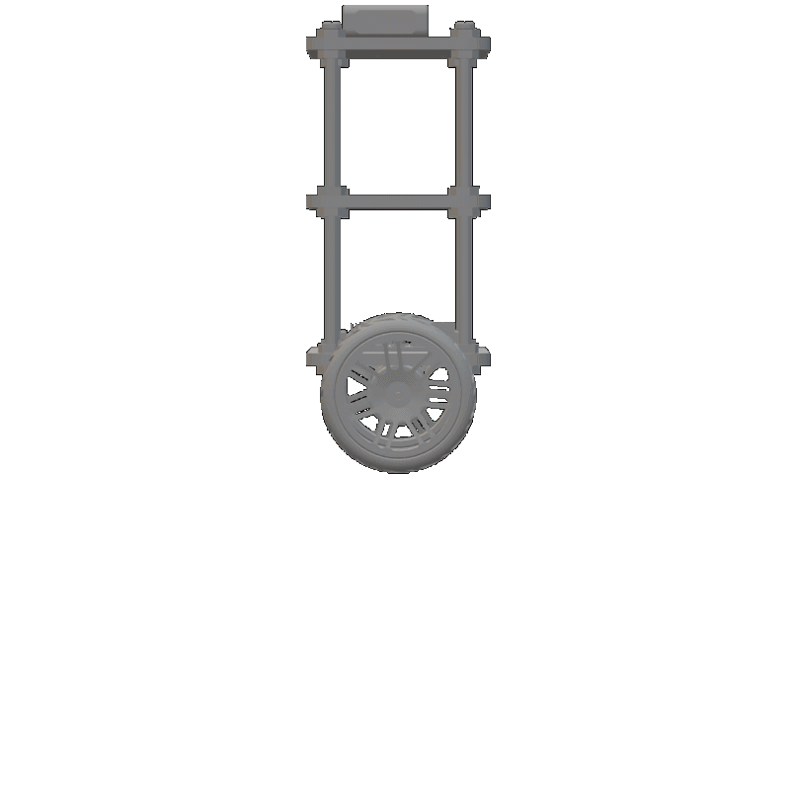
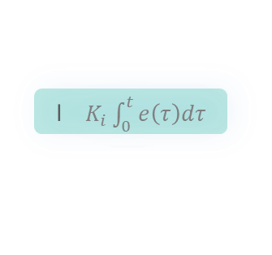
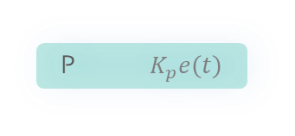

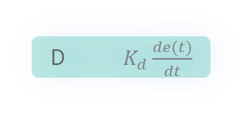
03
개발내용
3)제어
P $K_{p}e\left(t\right)$
Camera
Gyro
Error
I $K_{i}\int_{0}^{t}{e\left(τ\right)dτ}$
$$Σ$$
D $K_{d}\frac{de(t)}{dt}$
Angle

Slide 12
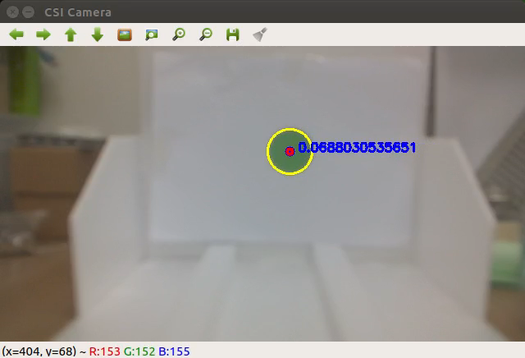
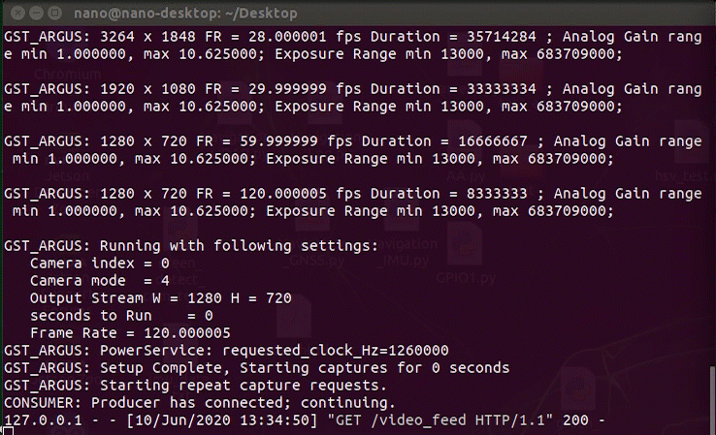
04
개발내용
4) 통신
카메라를 이용해 얻은 각도
Arduino - Jetson
실시간 통신

Slide 13
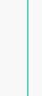


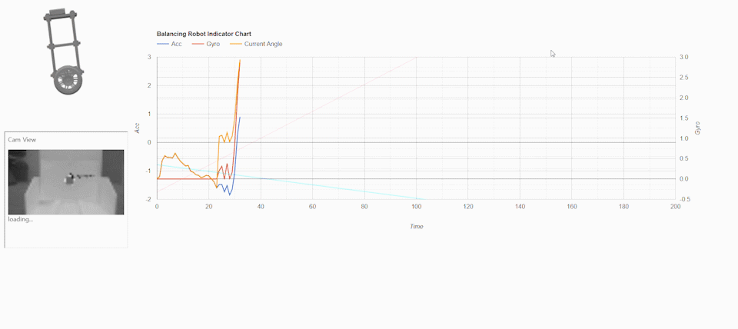

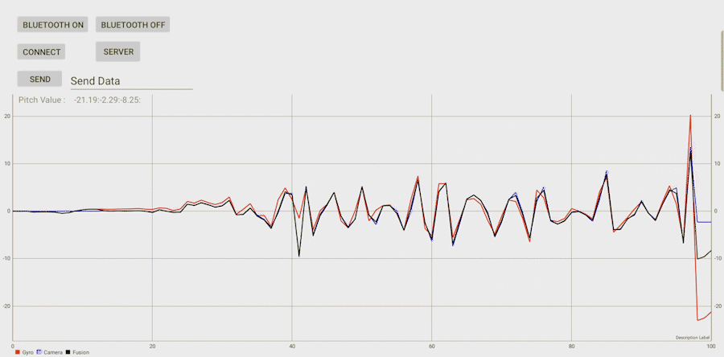

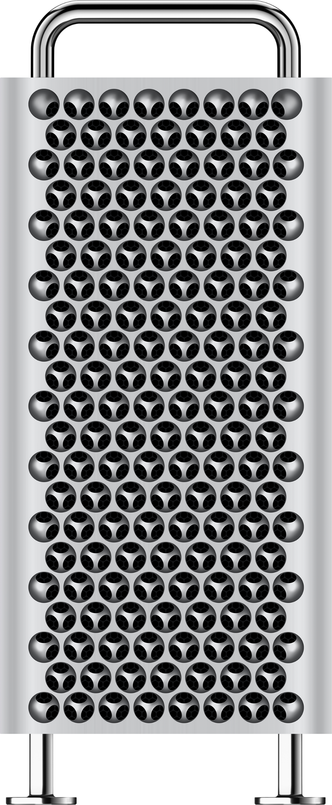
05
개발내용
5) 모니터링
<WEB>
<APP>

Slide 14
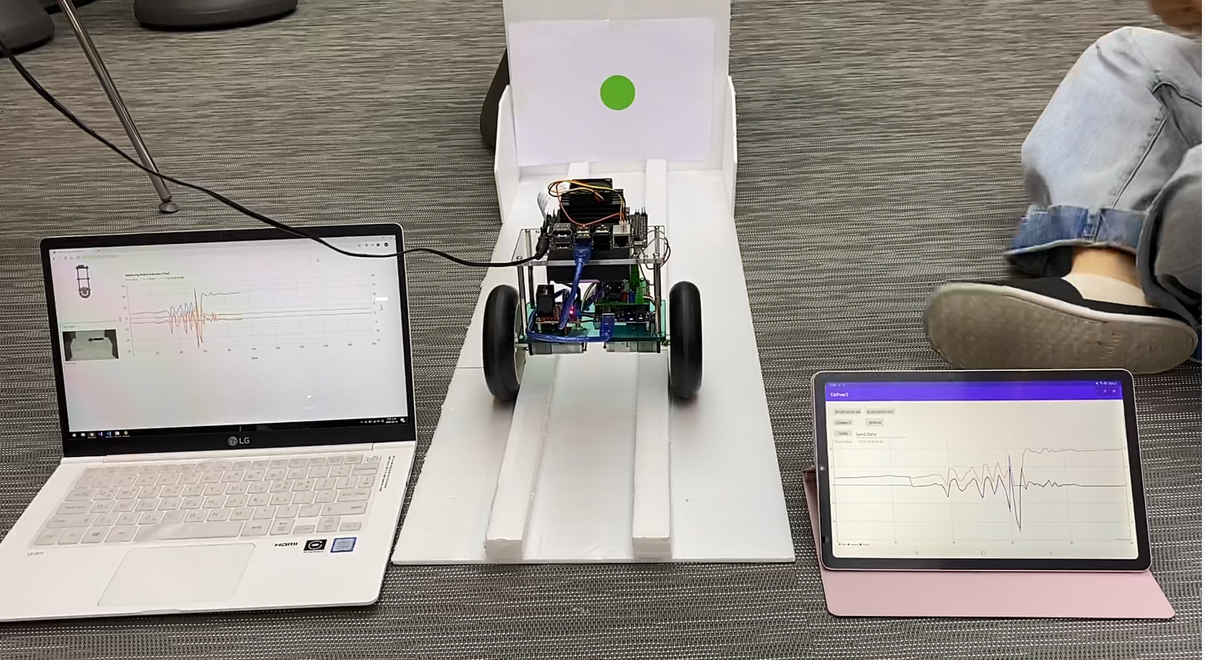
06
개발내용
6) 실험

Slide 15
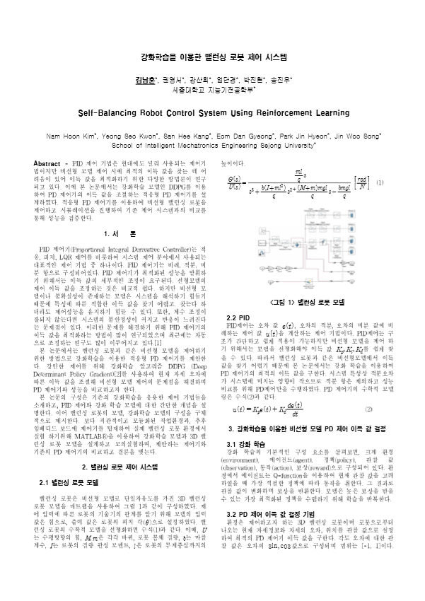
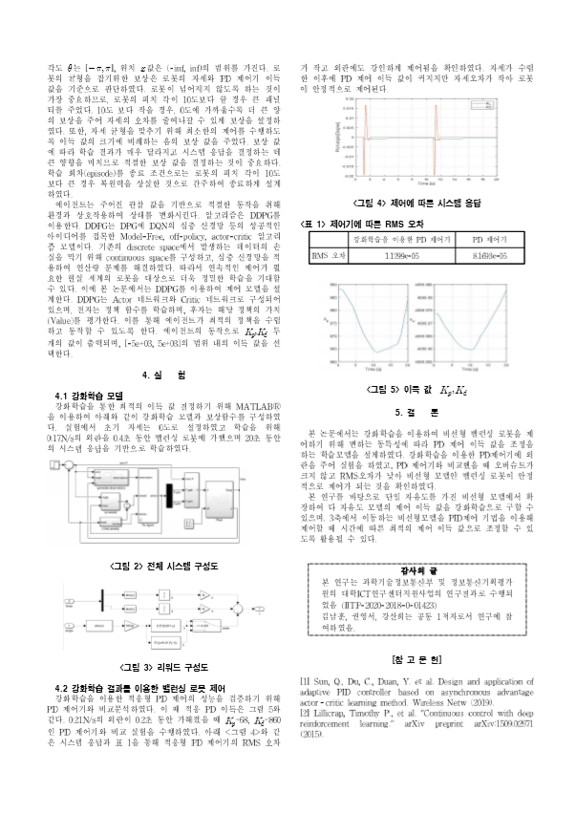

07
개발내용
7) 연구 성과
대한전기학회
제51회 하계 학술대회
논문 제출

Slide 16



●
기대효과 및 후속 연구
IMU센서에서
가속도계 센서가 고장 나더라도
카메라로 자세 추정 가능
스테레오 카메라를 사용하여
깊이를 추가한
영상정보 획득가능
인공지능을
접목시켜
장애물 인식 및
분류 수행 가능

Slide 17
감사합니다

